Slide 1
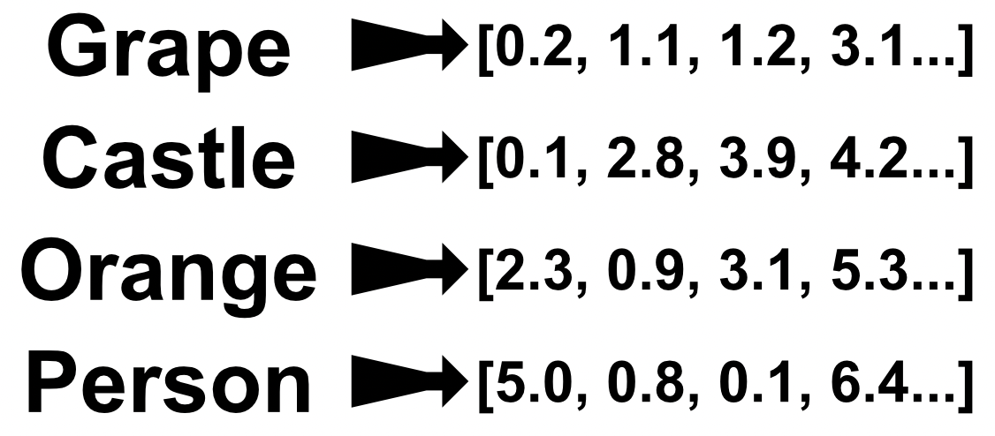

Slide 2
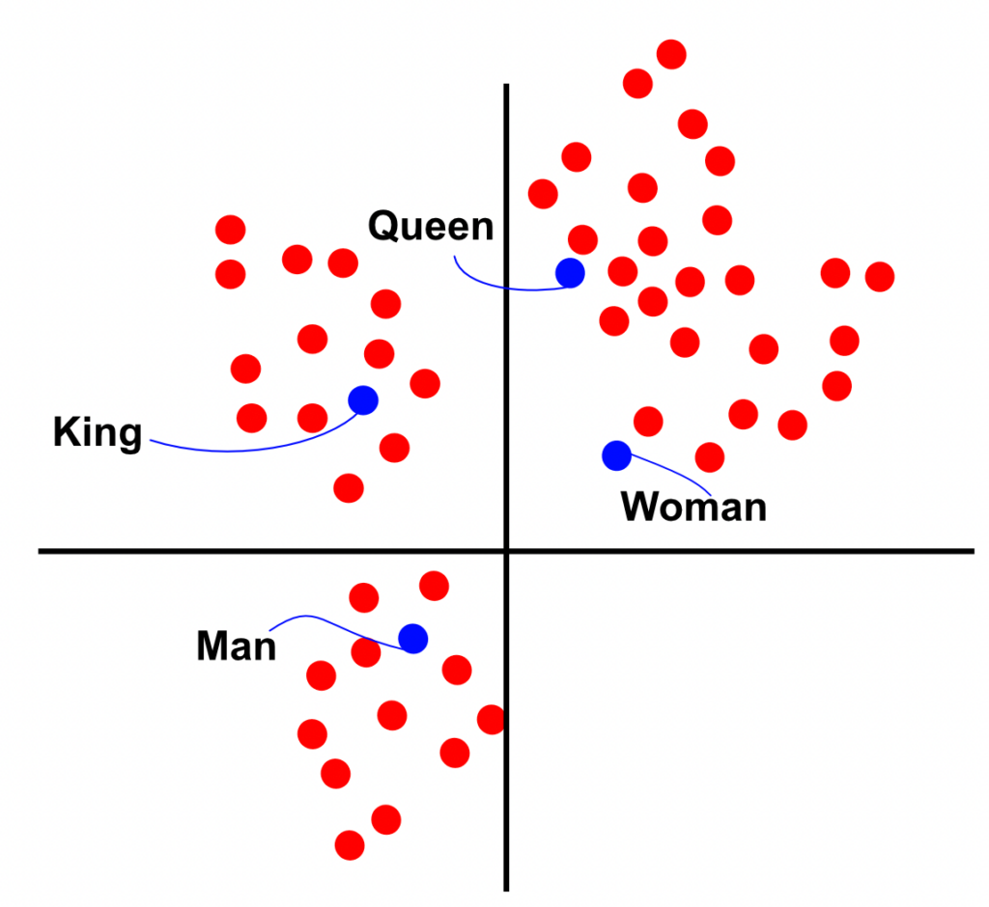

Slide 3
El Corazón de los Transformers
Una Mirada Intuitiva al Mecanismo de Atención

Slide 4
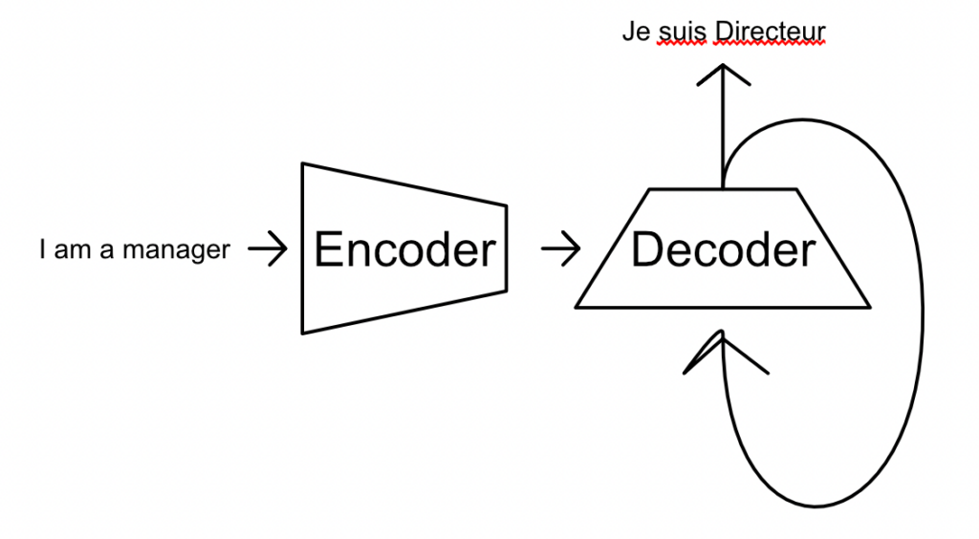

Slide 5
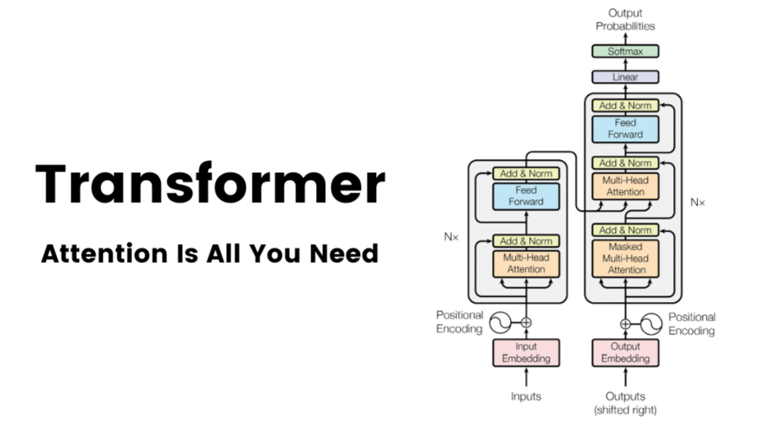

Slide 6
Resumen de la Clase
Exploraremos las limitaciones de modelos previos (RNN/LSTM) que motivaron nuevos enfoques.
Desentrañaremos la intuición detrás del mecanismo de atención: Query, Key y Value.
Entenderemos la auto-atención, la atención múltiple-cabezal y su rol en la arquitectura Transformer.
Conectaremos estos conceptos con modelos como BERT/BETO y su relevancia en Humanidades Digitales.

Slide 7
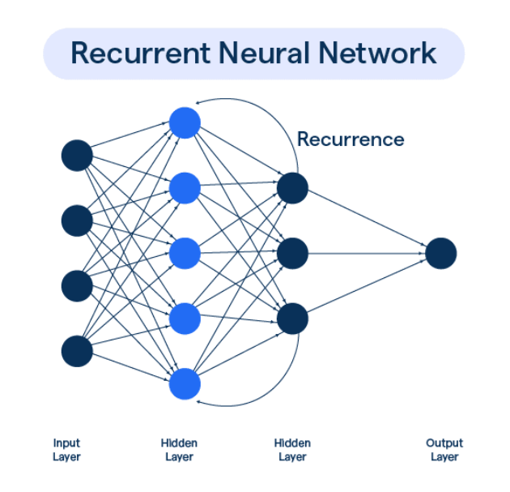
Limitaciones de RNN/LSTM
Las arquitecturas secuenciales como RNN/LSTM, aunque pioneras, enfrentaban desafíos para procesar textos largos y capturar relaciones distantes, impulsando la búsqueda de alternativas más eficientes y potentes.

Slide 8
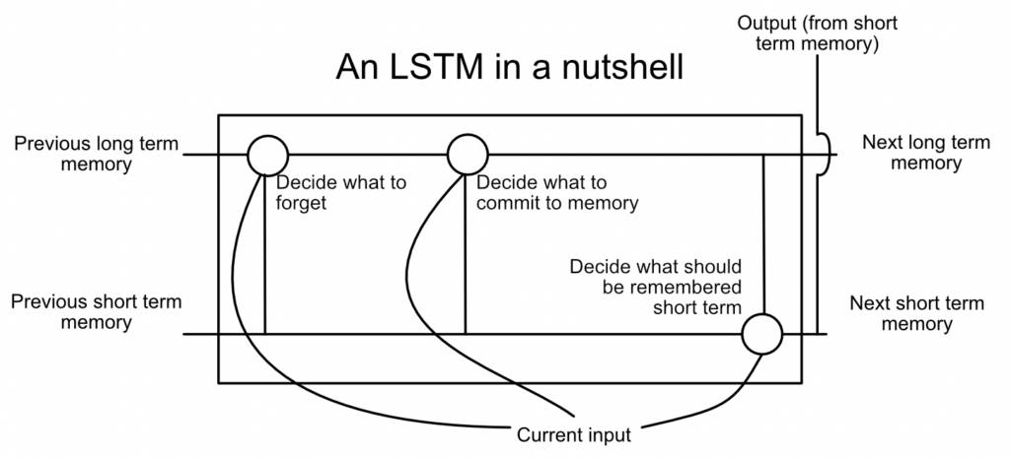

Slide 9
El "Cuello de Botella Secuencial"
Las RNNs procesan palabra por palabra, intentando comprimir toda la información pasada en un único vector de estado. Esto crea un cuello de botella, dificultando retener detalles de secuencias largas y limitando la paralelización.

Slide 10
El "Olvido a Largo Plazo"
Debido al cuello de botella, la influencia de palabras lejanas en una secuencia tiende a diluirse o perderse. Aunque LSTMs/GRUs mejoraron esto con compuertas, el problema persistía en dependencias muy largas.

Slide 11
Nuevo Enfoque
"¿Cómo podemos capturar relaciones entre palabras lejanas de forma directa, sin 'perdernos' en el camino?" Esta pregunta impulsó la necesidad de arquitecturas que permitan a las palabras "mirarse" entre sí sin depender de un viaje secuencial.

Slide 12
¿Cómo mirar directamente al pasado relevante?

Slide 13
El Mecanismo de Atención
La atención permite a los modelos ponderar dinámicamente la importancia de diferentes partes de la entrada al procesar información, similar a cómo los humanos nos enfocamos selectivamente.

Slide 14
Intuición y Analogías de la Atención
Traductor Humano: Se enfoca en palabras clave del original para traducir la actual.
Buscador Web: Pondera la relevancia de resultados para una consulta.
Receta Ponderada: Ingredientes con diferente impacto en el sabor final.

Slide 15
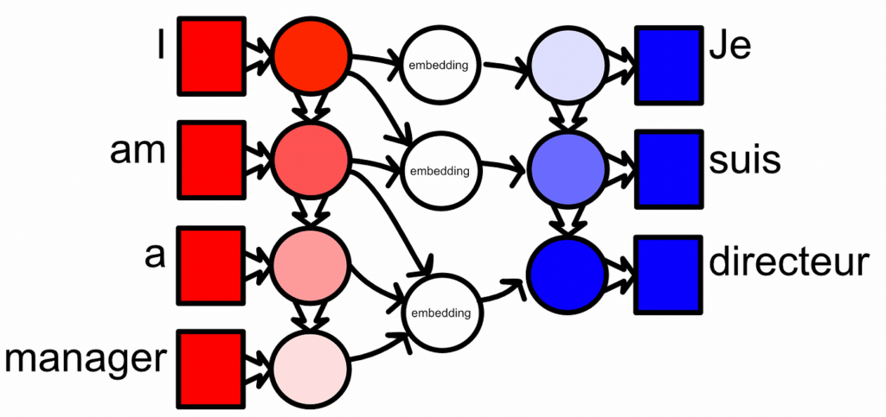

Slide 16
Decidir dinámicamente dónde poner el foco.

Slide 17
Componentes Conceptuales: Query, Key, Value (Q, K, V)
Query (Q): La palabra actual "pregunta" qué información es relevante para ella.
Key (K): Cada palabra ofrece una "etiqueta" de la información que puede proveer.
Value (V): El contenido o información sustantiva que cada palabra aporta.

Slide 18
Proceso de Atención (QKV)
La Query se compara con todas las Keys para obtener "pesos de atención". Estos pesos ponderan los Values correspondientes, y su suma es la nueva representación contextualizada de la palabra.

Slide 19
Auto-Atención (Self-Attention): Palabras Dialogando
Las Q, K, y V provienen de la misma secuencia de entrada. Cada palabra "atiende" a todas las demás (y a sí misma) en la oración para construir su propia representación contextualizada, rompiendo el cuello de botella secuencial.

Slide 20
Cada palabra pregunta: ¿Cómo me ayudan a definirme aquí?

Slide 21
Auto-Atención: Desambiguación y Visualización (Matriz)
Permite desambiguar palabras como "banco" según su contexto. Una forma de visualizarlo es una matriz de atención (heatmap), donde colores intensos muestran qué palabras atienden más a otras.

Slide 22
Atención Múlti-Cabezal (Multi-Head)
En lugar de una sola atención, se realizan varios cálculos de atención en paralelo, cada uno desde un "ángulo" o "subespacio" diferente. Es como tener múltiples expertos analizando la misma información.
Permite capturar relaciones más diversas y especializadas (sintácticas, semánticas). Las salidas de cada "cabeza" se combinan para una representación más rica y multifacética.

Slide 23
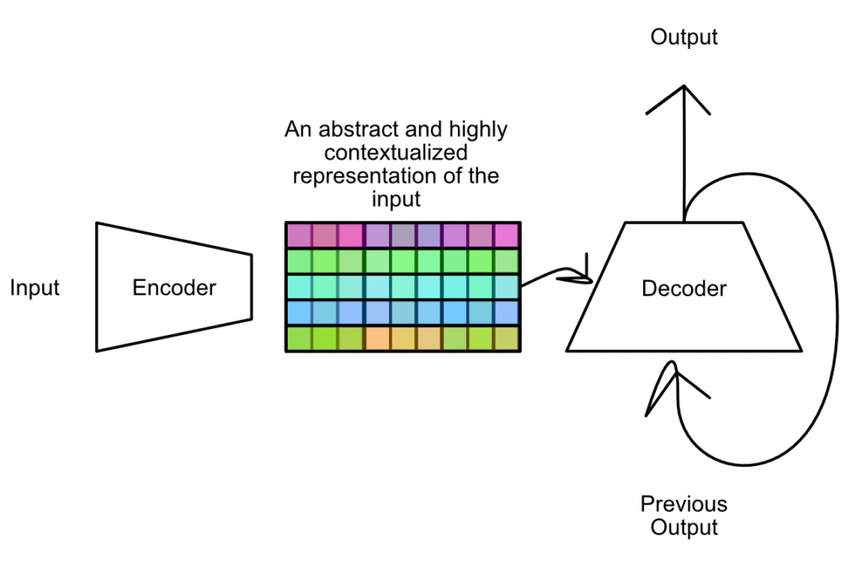

Slide 24
El Transformer y BETO
La atención es el núcleo de la arquitectura Transformer. Modelos como BERT y BETO son esencialmente pilas de codificadores Transformer pre-entrenados para comprender el lenguaje.

Slide 25
Arquitectura del Encoder del Transformer
Un Encoder Transformer apila N capas idénticas. Cada capa tiene:
Módulo de Auto-Atención Múlti-Cabezal.
Red Feed-Forward (aplicada a cada posición).
Ambas con conexiones residuales y normalización de capa.

Slide 26
El Orden Importa: Codificaciones Posicionales
La auto-atención por sí sola no considera el orden de las palabras. Se suman "codificaciones posicionales" (vectores únicos para cada posición, a menudo sinusoidales) a los embeddings para inyectar información sobre la secuencia.

Slide 27
BERT y BETO son Encoders Apilados
BERT/BETO usan solo la parte Encoder del Transformer. Son pilas de estas capas (ej. 12 en BERT-Base) pre-entrenadas masivamente (ej. con Tarea de Lenguaje Enmascarado) para una comprensión general del lenguaje.

Slide 28
Atención como 'Game-Changer' y Puertas a las Humanidades Digitales
Atención superó dependencias largas y permitió paralelización, llevando a representaciones contextuales ricas.
En HD: potencia análisis de discurso, estudio de sesgos, estilometría, etc.

